Slide 1
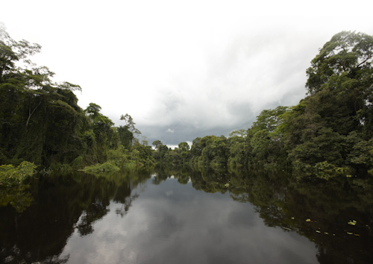
HERRAMIENTA DE CONSERVACIÓN PRIVADA Y COMUNAL: ÁREAS DE CONSERVACIÓN PRIVADA
Claudia Ochoa Pérez
Sociedad Peruana de Derecho Ambiental
Iquitos, 21 de octubre de 2013

Slide 2
¿Cuáles son las herramientas legales para la conservación privada en el Perú?
Tierras privadas | Áreas públicas
Áreas de Conservación Privadas | Fuera de ANP Concesiones para conservación Concesiones para ecoturismo Concesiones para el manejo de fauna silvestre Autorizaciones para investigación y repoblamiento en áreas marinas
Acuerdos civiles para la conservación Servidumbres ecológicas Fideicomisos para conservación Donaciones con condiciones Herencias con condiciones Usufructo
 | Dentro de ANP Concesiones para la prestación de servicios turísticos Contratos de administración

Slide 3
¿Qué son las ACP?
Predio de propiedad privada que por sus características ambientales, biológicas, paisajísticas, entre otras, contribuye a complementar la cobertura del Sistema Nacional de Áreas Naturales Protegidas (SINANPE), aportando a la conservación de la diversidad biológica e incrementando la oferta para investigación científica y la educación, así como las oportunidades para el turismo.
Con las ACP, el Estado reconoce el quehacer de la sociedad civil abriéndose posibilidades para promover actividades de conservación en su propiedad.

Slide 4
¿Cuál es el procedimiento para reconocer a un ACP?

Slide 5
¿Cuáles son los beneficios de crear, administrar y gestionar un ACP? (1)
El bienestar ambiental que aporta el propietario a si mismo y a la sociedad.
El ACP es incluida en los documentos oficiales del SERNANP.
El titular del ACP recibe un certificado emitido por el SERNANP que reconoce a la misma. Este certificado representa un valor agregado para el área, pues la distingue frente a otras por su aporte a la conservación del país, lo que puede ser muy positivo al competir con otras áreas o productos.

Slide 6
¿Cuáles son los beneficios de crear, administrar y gestionar un ACP? (2)
El predio es inscrito en un Registro y Catastro Oficial que lleva el SERNANP, donde quedan reconocidos los valores biológicos, ambientales o paisajísticos que motivan su conservación.
Las condiciones de uso del predio se inscriben también en la ficha de la propiedad inmueble de los Registros Públicos.
El Estado y el propietario acordarán un marco de asistencia técnica para que el propietario pueda cumplir con sus actividades de conservación.

Slide 7
¿Cuántas ACP existen en el territorio peruano?
En el 2001 se reconoció la primera ACP. Hoy en día, existen 66 ACP en todo el territorio peruano que abarcan más de 260,000 hectáreas de bosque preservado.
En Loreto han sido reconocidas 4 ACP (Selva Botánica - 170.46 ha; Herman Dantas - 49.07 ha y; Amazon Natural Park - 62.66 ha; Selva Virgen 24 ha).

Slide 8
Para mayor información, contactarse a:
cochoa@spda.org.pe
(51 -1) 6124700
Calle Morona 172, primer piso, Iquitos.

